Slide 1
FMD&R
Face Mask Detection & Rrecognition

Slide 2
INTRODUZIONE
FMD&R è un’applicazione svluppata per l’esame di asistemi ad agenti dell’ Università degli studi Aldo Moro University di Bari.
Il suo scopo è quello di verificare la capacità di una rete neurale di riconoscere un volto con e senza mascherina e di capire se si tratta della stessa persona.

Slide 3
FMD&R TEAM
GIOACCHINO STERLICCHIO
CHRISTIAN MICCOLIS
MIRCO SIPONE

Slide 4
FUNZIONALITA’
Masked Actors Recognition
Face Mask Detection
Unmasked Actors Recognition
Wear Mask for Face Images
Google Image Scraper

Slide 5
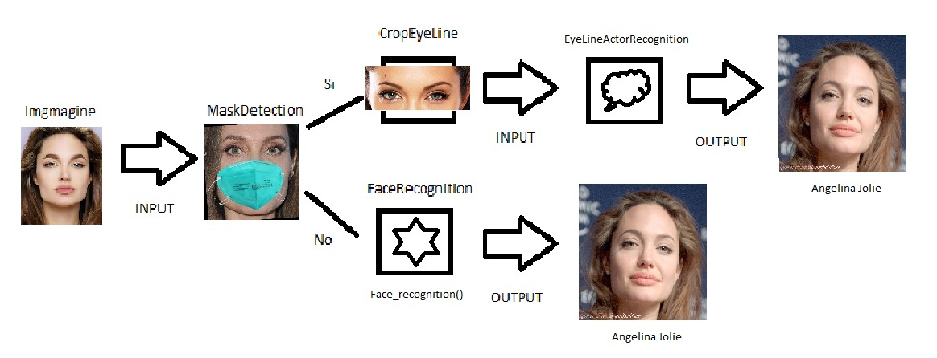
0 – ARCHITETTURA

Slide 6
XXXXXXXXXXXXX

Slide 7
01 – FINE TUNING
Per prima cosa, effettuiamo gli import necessari per l'esecuzione del progetto.
Poi Definiamo alcune costanti.
Con IMAGE_SIZE specifichiamo la dimensione dell’immagine (altezza e larghezza) in pixel.
VGG16 è stata addestrata su immagini a colori con dimensione 224x224 pixel.
Carichiamo il modello VGG16, andando a definire i pesi.
Si è deciso di non includere l'ultimo blocco di layer fully connected
(Fully-Connected Classifier)
Definiamo infine la dimensione delle immagini in input alla rete.
Per effettuare il fine tuning della rete, andiamo a congelare i pesi di tutti i layer,
eccetto gli ultimi 4
Sostituiamo i layer non inclusi in precedenza con dei nuovi layer che si occuperanno di effettuare la classificazione.

Slide 8
02 – CREAZIONE MODELLO
Andiamo quindi a creare un nuovo modello di tipo Sequential al quale aggiungiamo tutti i layer considerati in precedenza di VGG16 e i seguenti nuovi layer:
- Flatten
- Dense
- Dropout
- Dense
Abbiamo cosi definito la struttura della rete

Slide 9
03 – TRAINING E VALIDATION SET
Definire le cartelle per il training set e per il validation set.
Con la classe ImageDataGenerator si possono definire operazioni di preprocessing da effettuare sulle immagini ed eventuali operazioni di data augmentation per aumentare la numerosità dei set.

Slide 10
04 – BATCH
Andiamo a creare i batch con le immagini preprocessate (ed, eventualmente, aumentate).
Nel caso mostrato, la dimensione dei batch di training è di 34, mentre quella dei batch di validation è di 8.
Questi valori sono degli iperparametri e possono essere cambiati per cercare di migliorare le prestazioni della rete.
Per il salvataggio del modello, decidiamo di salvare il modello che, durante tutte le epoche di training, ha fatto registrare l'accuracy sul validation set maggiore.
Definiamo altri iperparametri per effettuare il training
Dopo aver fatto partire il training, visualizziamo su grafico l'andamento dell'accuracy e della funzione di loss durante le epoche

Slide 11
05 – TEST
Dopo aver creato il modello della nostra rete, possiamo testarlo con le immagini presenti nel test set. Impostiamo parametri come la dimensione delle immagini in input alla rete e la dimensione del batch per il test
Successivamente, carichiamo il modello creato in precedenza e infine andiamo a caricare le immagini e a leggere le classi assegnate agli esempi di test e il corrispettivo indice numerico.
Poi effetuiamo la classificazione degli esempi di test

Slide 12
06 – PRESTAZIONI
SI calcolano il numero di errori effettuati dal modello, la matrice di confusione e visualizziamo le metriche prestazionali

Slide 13
GRAZIE

Slide 14
CREDITS
CHRISTIAN MICCOLIS as Chrism1c
GIOACCHINO STERLICCHIO as
MIRCO SIPONE as mircocrit

